Slide 1
Литературная викторина
Повторение изученного в 7 классе

Slide 2
Какому историческому событию посвящена
поэма Н.А. Некрасова «Русские женщины»?
Отечественной войне 1812года
Отмене крепостного права
Восстанию декабристов
Обороне Севастополя

Slide 3
И. С . Тургенев в миниатюре «Русский язык»
называет русский язык :
СМЕЛЫМ
БЫСТРЫМ
ПРАВДИВЫМ
ВЕЛИКОЛЕПНЫМ

Slide 4
Какое произведение не принадлежит
А.С. Пушкину?
«Песнь о вещем Олеге»
«Борис Годунов»
«Медный всадник»
«Княгиня Трубецкая»

Slide 5
Какой жанр зашифрован в ребусе?
ЗАГАДКА
ПОГОВОРКА
БЫЛИНА
СКОРОГОВОРКА

Slide 6
Губернатор какого города стремился задержать
княгиню Трубецкую на её пути в Нерчинск к
осужденному мужу?
Екатеринбурга
Саратова
Петербурга
Иркутска

Slide 7
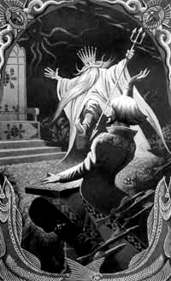
Какое произведение иллюстрирует данная
картинка?
«БИРЮК»
«ПЕСНЬ О ВЕЩЕМ ОЛЕГЕ»
«САДКО»
«БОРИС ГОДУНОВ»

Slide 8
Какое произведение не относится к древнерусской
литературе?
«Повесть временных лет»
«Слово о полку Игореве »
«Житие протопопа Аввакума»
«Ода на день восшествия…»

Slide 9
Что подразумевала Феврония под словами:
«Плохо, когда дом без ушей?»
нет ставней на окнах
нет ребёнка
никто не подслушивает
нет собаки

Slide 10
Кто воспел красоту Бежина луга?
М.Ю. Лермонтов
И.С. Тургенев
Н.В. Гоголь
Л.Н. Толстой

Slide 11
Какова тема стихотворения Г.Р.Державина?
Поймали птичку голосисту
И ну сжимать её рукой.
Пищит бедняжка вместо свисту,
А ей твердят: « Пой, птичка, пой!»
ЛЮБОВЬ
РОДИНА
ДРУЖБА
СВОБОДА

Slide 12
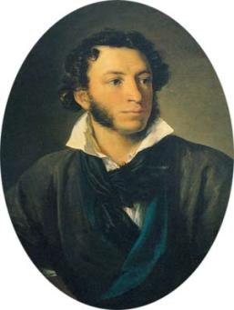
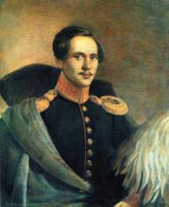
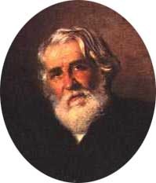
Кто автор этих строк?
Когда волнуется желтеющая нива,
И свежий лес шумит при звуке ветерка,
И прячется в саду малиновая слива
Под тенью сладостной зелёного листка…

Slide 13
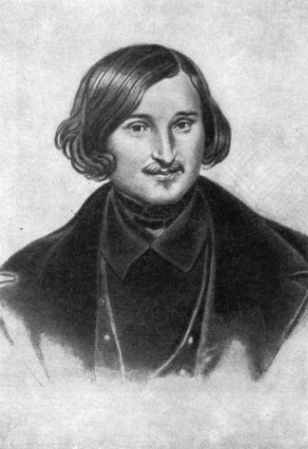
Кто изображён на данном портрете?
А.Н. Островский
В.А Жуковский
С.Т. Аксаков
Н.В. Гоголь

Slide 14
Кто автор этих строк?
«Я тебя породил, я тебя и убью!»
М.Ю. Лермонтов
В.А Жуковский
Н.В. Гоголь
А.С . Пушкина

Slide 15
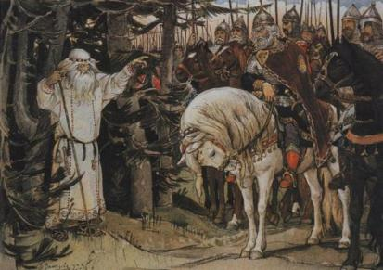
Завоевание какого города предсказывает
князю Олеге кудесник в «Песне о вещем Олеге»?
КОНСТАНТИНОПОЛЯ
МОСКВЫ
РИМА
АЛЕКСАНДРИИ

Slide 16
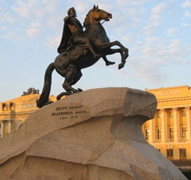
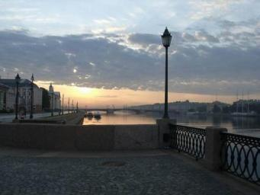
Где происходит действие поэмы А.С. Пушкина «Медный всадник
В ПЕТЕРБУРГЕ
В МОСКВЕ
В ВЕНЕЦИИ
В ШВЕЦИИ

Slide 17
Кто из русских князей присутствует «на тризне плачевной Олега» ? ( А. С. Пушкин «Песнь о вещем Олеге»)
Владимир Галицкий и Ярослав Мудрый
Князь Игорь и княгиня Ольга
Князь Игорь и Ярославна
Владимир Красное солнышко

Slide 18
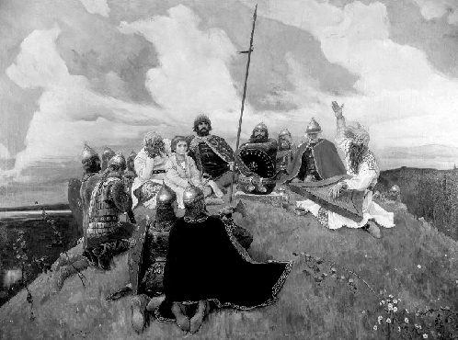
Какой жанр иллюстрирует эта картинка?
баллада
ода
былина
поэма

Slide 19
Как поступил царь с купцом Калашниковым
в «Песне про …купца Калашникова»?
наградил
казнил
выгнал из города
взял на службу

Slide 20
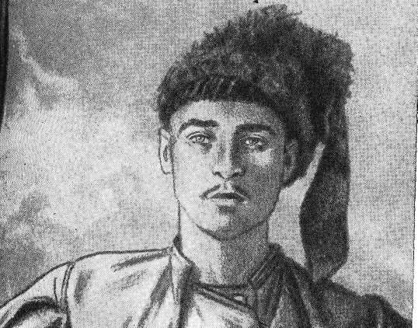
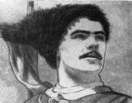
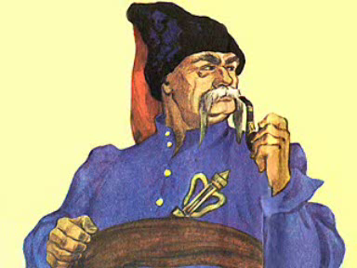
Чей портрет приведен из произведения Н.В. Гоголя «Тарас Бульба»??
«Он был суров к другим побуждениям, кроме войны и разгульной пирушки; по крайней мере , никогда почти о другом не думал. Он был прямодушен с равными.»

Slide 21
Хорей – это…
Двусложная стопа с ударением на первом слоге
Двусложная стопа с ударением на втором слоге
Трёхсложная стопа с ударением на первом слоге
Вольный стих без рифмы

Slide 22
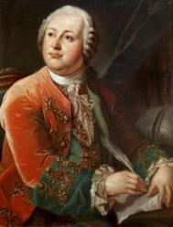
М.В Ломоносов вошёл в историю литературы прежде всего как создатель:
РОМАНОВ
ОД
ПЬЕС
БАСЕН

Slide 23
Как называется большое стихотворное произведение с развёрнутым сюжетом, изображающее выдающиеся события прошлого и настоящего?
ПЕЙЗАЖ
ПОЭМА
ЖИТИЕ
РОМАН

Slide 24
Новаторство Г.Р. Державина проявилось в «Фелице» в смелом соединении…
ОДЫ и ГИМНА
ОДЫ и САТИРЫ
ОДЫ и ТРАГЕДИИ
БАСНИ и ГИПЕРБОЛЫ

Slide 25
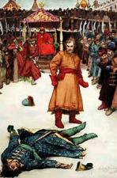
Какой эпизод из поэмы М.Ю. Лермонтова иллюстрирует эта картинка?
Бой Калашникова и Кирибеевича
Смерть Калашникова
Смерть Кирибеевича

Slide 26
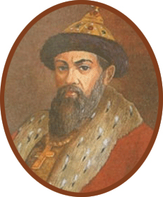
Из какого произведения древнерусской литературы приведены строки?
«Что умеете хорошего, того не забывайте, а чего не умеете, тому учитесь…
Леность ведь мать всему дурному : что кто умеет, то забудет, а чего не умеет, тому не научится.
Добро же творя, не ленитесь ни на что хорошее».
Г.Р.Державин «Последние стихи»
«Поучение» В.Мономаха
И.С.Тургенев «Два богача»
«Тарас Бульба» Н.В.Гоголя

Slide 27
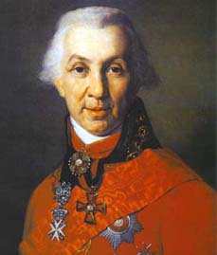
Укажите номер строки, где Г.Р. Державин
отступает от «теории трёх штилей».
«Если где вельможам властным
Смел я правду брякнуть вслух,-
Мнил быть сердцем беспристрастным
Им, царю, отчизне друг».
первая
вторая
третья
четвёртая

Slide 28
К какому литературному направлению принадлежат произведения «Ода на день восшествия…» , «Признание», «На птичку»?
КЛАССИЦИЗМУ
ФОЛЬКЛОРУ
СЕНТИМЕНТАЛИЗМУ
РОМАНТИЗМУ

Slide 29
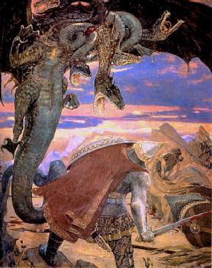
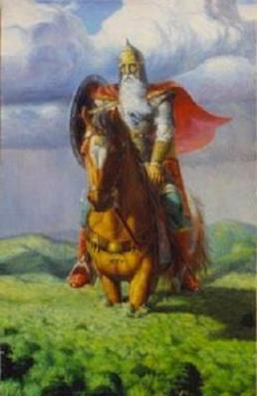
Какая иллюстрация изображает героя былины «Вольга и Микула Селянинович»?

Slide 30
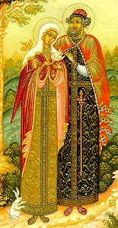
К какому произведению древнерусской литературы представлена иллюстрация?
«Поучение Владимира Мономаха»
«Повесть о Петре и Февронии Муромских»
«Повесть временных лет »
«Житие протопопа Аввакума»

